Slide 1

Shaking Hedgehogs
Шибаева Елизавета
Новгородова Диана
Харитонов Георгий
Лысов Александр
Seismo Predict(SP)
Предсказание землетрясений

Slide 2




Описание команды проекта
Шибаева Елизавета - код проекта и разработка модели
Новгородова Диана - телеграмм бот и презентация
Харитонов Георгий - код проекта, датасеты и презентация
Лысов Александр - поддержание командного духа :)

Slide 3

Цель проекта
Проект помогает:
Предсказать землетрясения в определенном месте в течение месяца
Предсказать силу землетрясений
Целевая аудитория:
Сейсмологи
Спасатели МЧС

Slide 4

Описание датасета
Наш датасет состоит из трех компонентов:
Скачанный датасет с ресурса kaggle(за 1965-2016 года)
Спрасенный датасет с сайта earthquaketrack.ru (за 2021-2024 года)
Сгенерированный нами датасет без землетрясений за вышеперечисленные промежутки времени
В итоге получилось 141560 записей

Slide 5
Описание препроцессинга данных
Датасет c kaggle и спарсенный датасет мы привели к единому виду, путем удаления старых и добавления новых данных
Часть датасета без землетрясений мы генерировали сами на основе имеющегося датасета с землетрясениями

Slide 6

Описание используемой модели машинного обучения
Для обучения нашей модели мы использовали:
Линейную регрессию
Дерево
Случайный лес
Градиентный бустинг
Наилучший результат показала модель, основанная на Случайном лесе

Slide 7
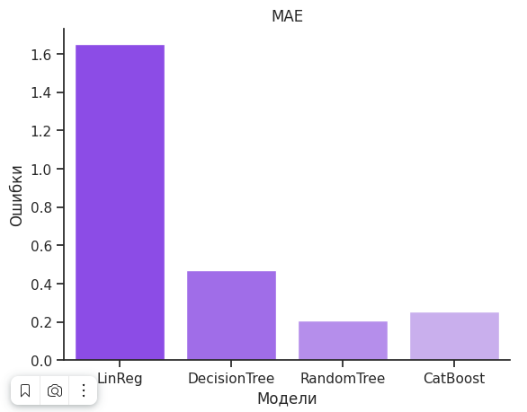
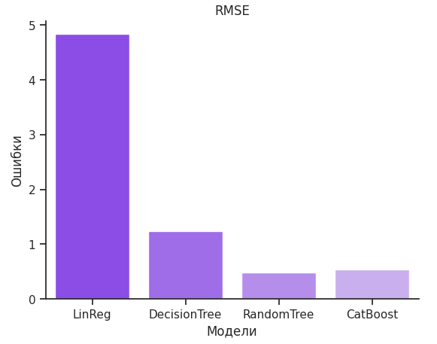
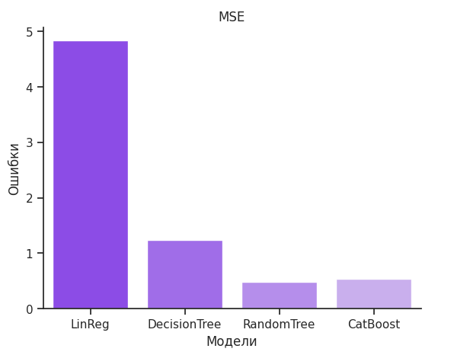
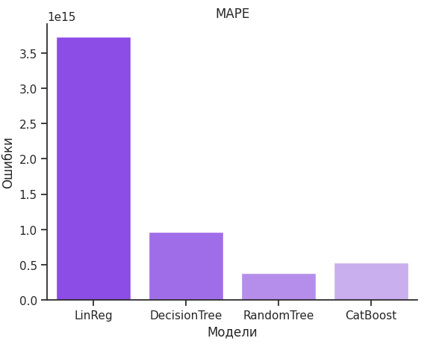
Выбор метрики и полученные результаты

Slide 8
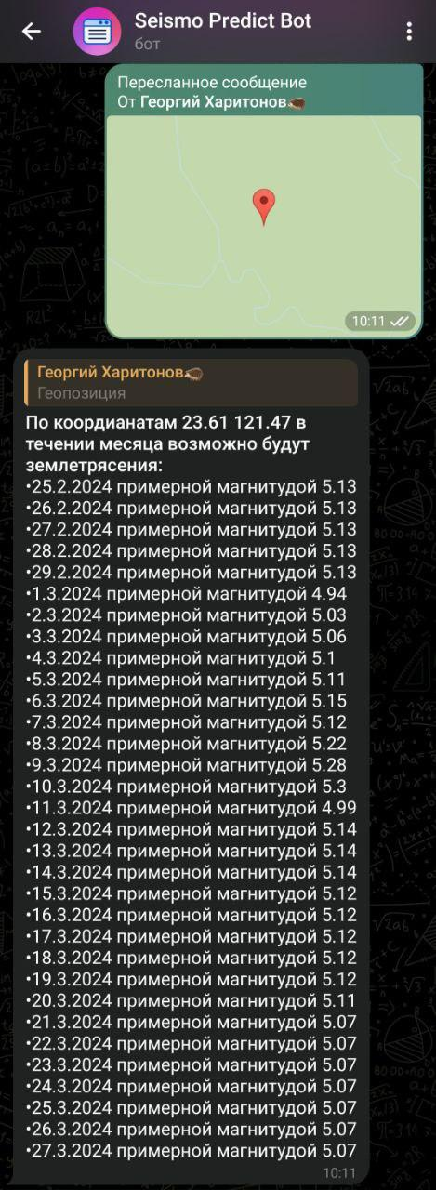
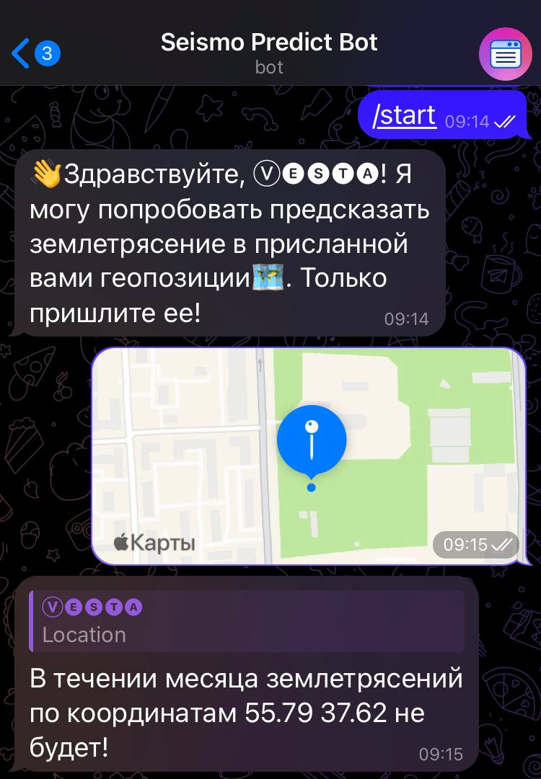

Демонстрация работы решения

Slide 9


Ссылки на проект
Репозиторий
GitHub
Телеграмм
Бот

Slide 10


Ссылки на использованные ресурсы
Датасет с kaggle
https://earthquaketrack.ru/

Slide 11

Спасибо за внимание!

